Slide 1





İŞLEYİŞ
ERİŞİM
NEDİR ?
İÇERİK

Slide 2
NEDİR?
BİR KAMERA YARDIMI İLE GERÇEK ZAMANLI
OLARAK BİLGİSAYAR KARŞISINDAKİ KULLANICININ
GÖRÜNTÜSÜNÜ ALMAK .
ALINAN GÖRÜNTÜYÜ İŞLEYEREK GÖZ KIRPMA
HAREKETLERİNE GÖRE BİLGİSAYARDA İŞLEM YAPTIRMAK.

Slide 3
İŞLEYİŞ
KÜTÜPHANE
NASIL ÇALIŞIYOR ?

Slide 4

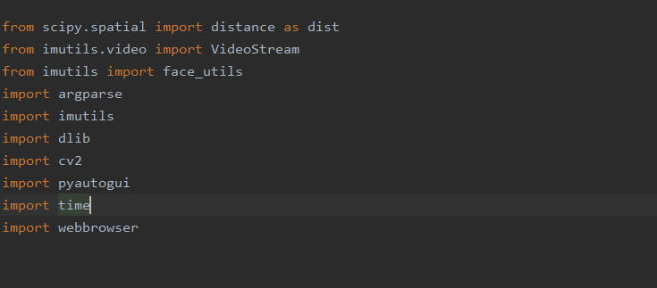
KÜTÜPHANE
OpenCv
PyAutoGUI
Imutils
webbrowser
scipy

Slide 5
NASIL ÇALIŞIYOR ?
GÖZ ÇEVRESİNDE ALINAN BELİRLİ NOKTALARIN UZAKLIĞINDAN HAREKETLE ORAN ELDE EDİLİYOR VE BU ORAN BİR EŞİK DEĞERİNİN ALTINDA OLDUĞUNDA GÖZÜN KIRPILDIĞI TESPİT EDİLİYOR.

Slide 6
İÇERİK
ARAYÜZ
MODLAR

Slide 7
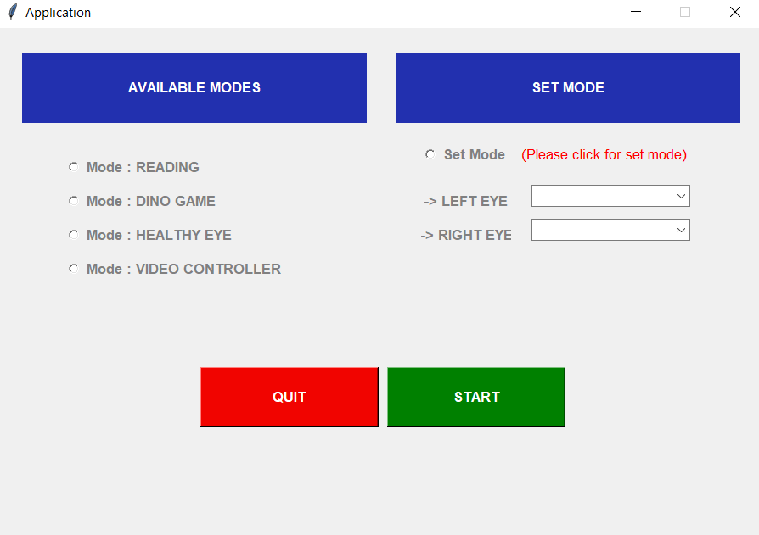
ARAYÜZ

Slide 8
MODLAR
Mode : READING
Bu modda sağ ve sol yön tuşları ile kullanabildiğimiz pdf gibi dökümanları okurken sayfayı çevirme işlemini göz kırparak yapmamıza olanak sağlıyor.

Slide 9
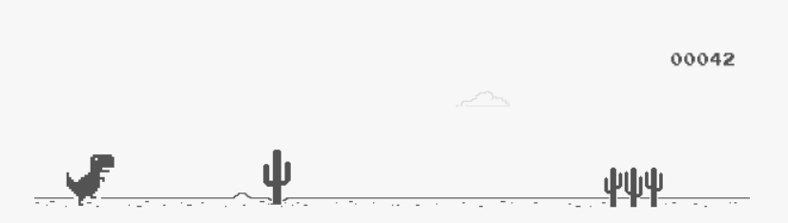
MODLAR
Mode : DINO GAME
Bu modda iki gözümüzü aynı anda kırptığımızda dinazorumuz zıplayacaktır. Mod seçiliyken başlata bastığınızda varsayılan tarayıcınızdan oyun açılır ve oynamaya başlarsınız.

Slide 10

MODLAR
Mode : HEALTY
Bu modumuzda ise programımız ekran karşısındaki bireyin gözlerini uzun süre kırpmadığında ekrana kısa süreliğine bir uyarı mesajı verir.
AÇILAN UYARI PENCERESİ

Slide 11
MODLAR
Mode : YOUTUBE VIDEO CONTROLLER
Bu modumuzda YouTube’da video izlerken videoyu ileri veya geri sarmamızı sağlıyor. Mod seçiliyken başlata bastığımızda varsayılan tarayıcınızdan YouTube açılıyor. Videoya girip sağ gözünüzü kırparsanız video ileri, sol gözünüzü kırparsanız geri sarılmakta.

Slide 12
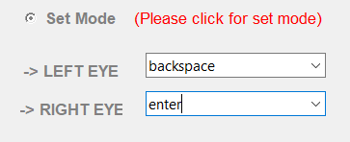
MODLAR
Set Mode:
Bu modu kullanabilmek için ilk olarak set mode seçeneğini işaretliyoruz. Sonrasında sol ve sağ göz için hangi tuşa basacağını açılan menüden seçiyoruz. Programı başlattığınız anda bilgisayarınız bu komutları yerine getirir.
ÖRNEK BİR SEÇİM

Slide 13
ERİŞİM
BİLGİSAYARIN ELLER YARDIMIYLA KULLANILDIĞI GERÇEĞİNE DAYANARAK PROJENİN ELLERİNİ DOĞUŞTAN KULLANAMAYAN VEYA SONRADAN KAZA SONUCU KAYBETMİŞ İNSANLAR İÇİN DE KULLANIMI KOLAYLAŞTIRABİLECEĞİ DÜŞÜNÜLEBİLİR.

Slide 14
BİZİ DİNLEDİĞİNİZ İÇİN TEŞEKKÜRLER
İBRAHİM DEMİRCİ – MURAT ACAR

